Slide 1
김예진_심화교육
파일 만든 날짜: 2020-09-10 오전 12:19:45

Slide 2
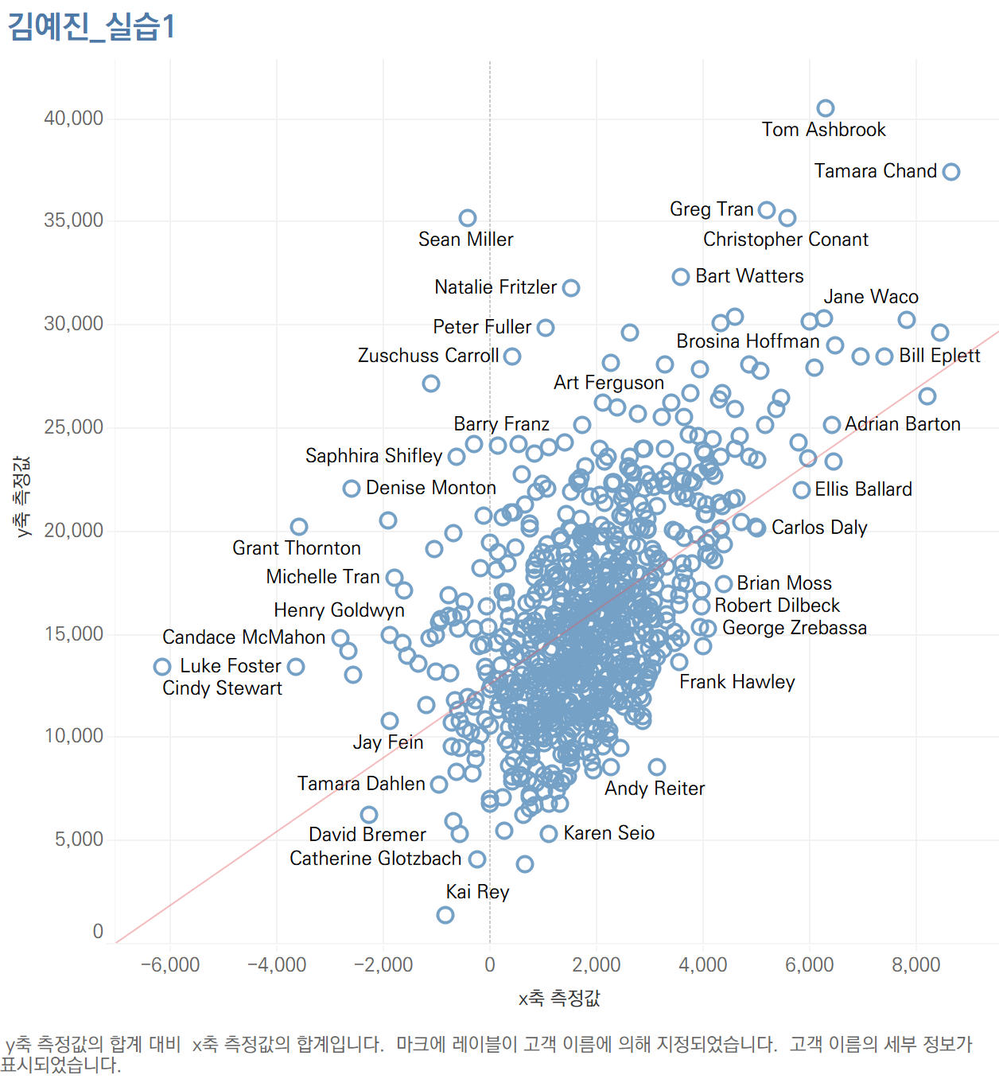

Slide 3
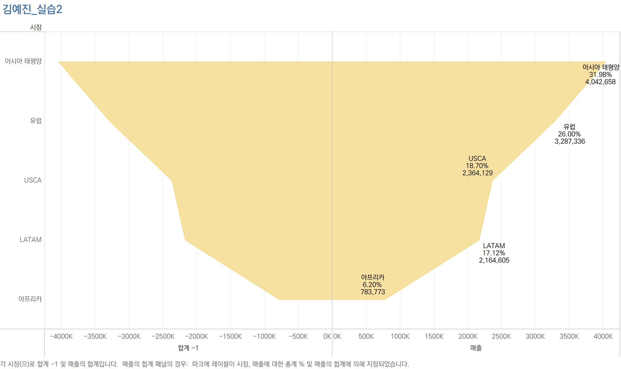

Slide 4
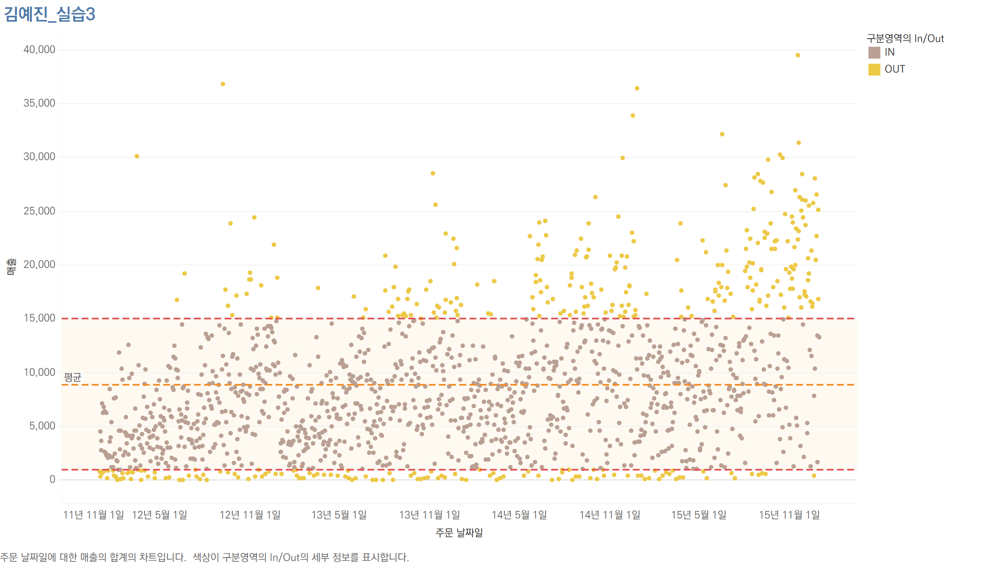

Slide 5
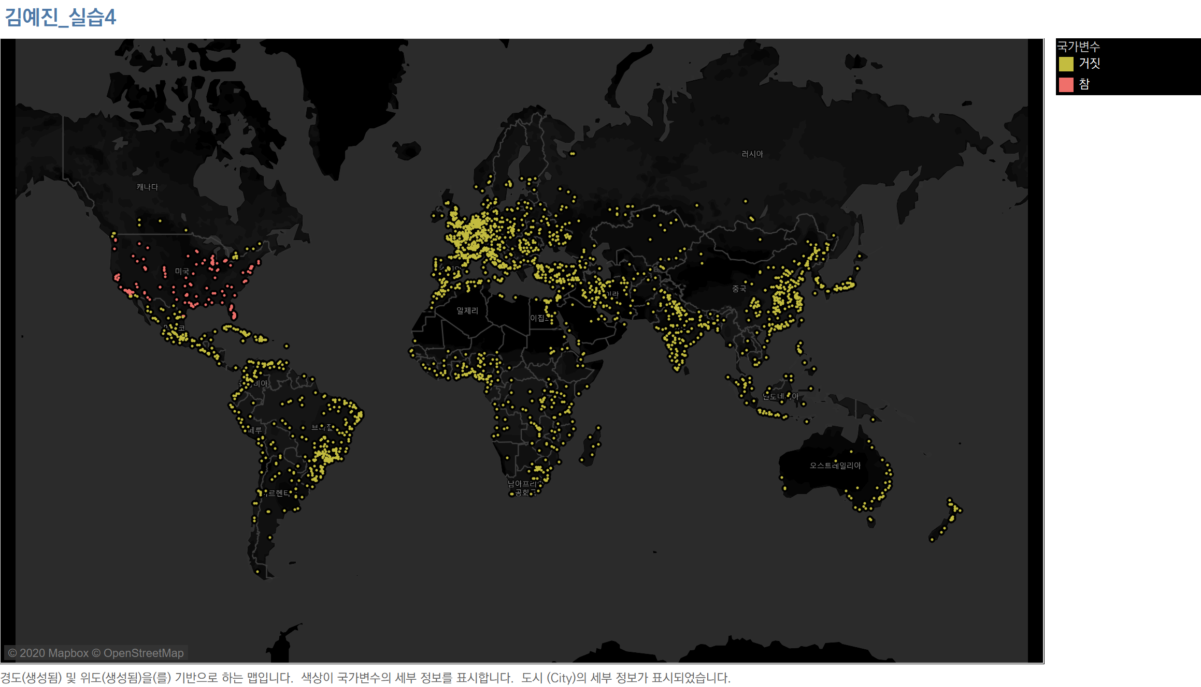

Slide 6
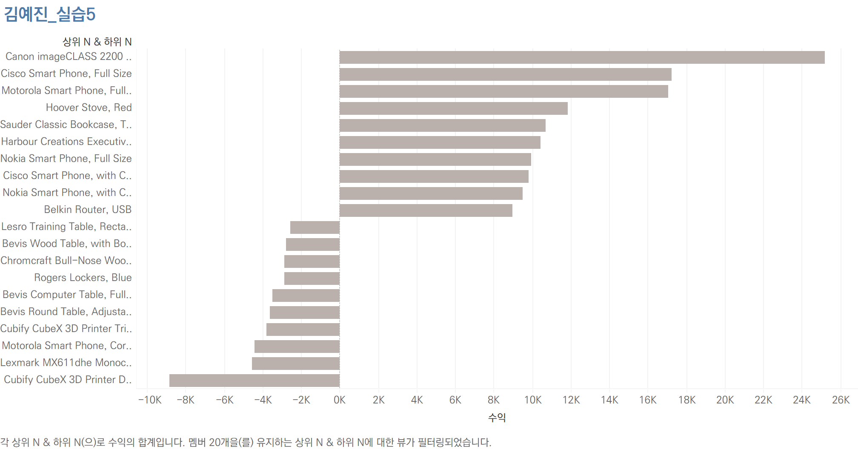

Slide 7


Slide 8
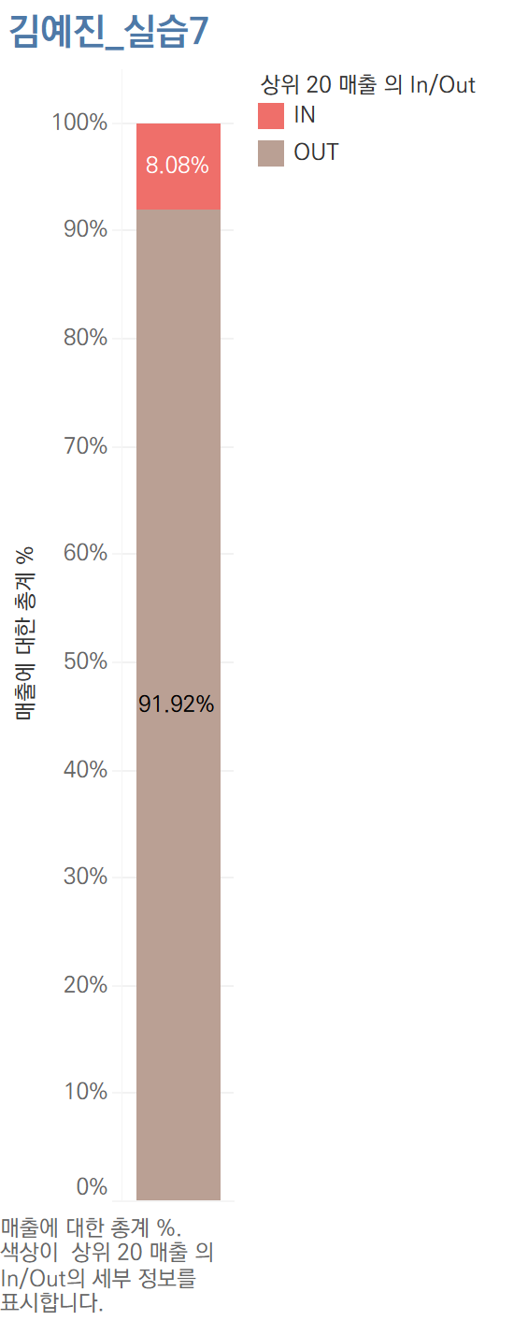

Slide 9
